Slide 1
REESTRUTURAÇÃO E ORGANIZAÇÃO DOS ARQUIVOS SETORIAIS

Slide 2
Sobre: A Hochtief do Brasil S/A é uma empresa de engenharia e construção de excelência e oferece serviços e soluções completas: pré-construção, desenvolvimento de projetos, construção e assistência técnica pós-obra.

Slide 3
Problema: Acúmulo de documentos nas UN's, necessidade de regras de retenção de documentos, falta de padronização de arquivamento dos setores, documentos não classificados e espalhados pelo escritório.

Slide 4
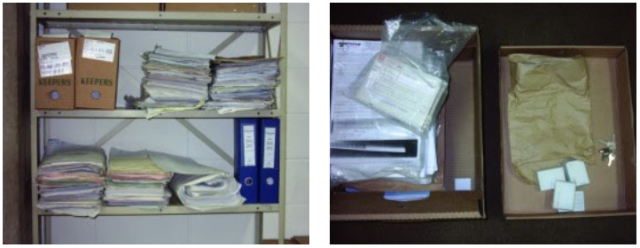

Slide 5
Solução: Triagem dos documentos, padronização dos arquivos dos setores, criação de um repositório central para recebimento de documentos das obras, implementação das regras de temporalidade documental, e envio de documentos não utilizados para empresa de guarda externa.

Slide 6
